Slide 1
微信小程序简明开发教程
主讲人：小刚老师

Slide 2
第7章 综合案例：仿糗事百科微信小程序
7.1 需求描述
7.2 设计思路及相关知识点
7.3 准备工作
7.4 设计流程
微信小程序简明开发教程

Slide 3
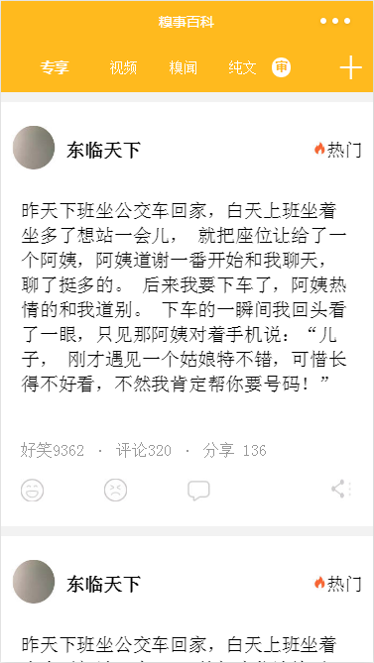
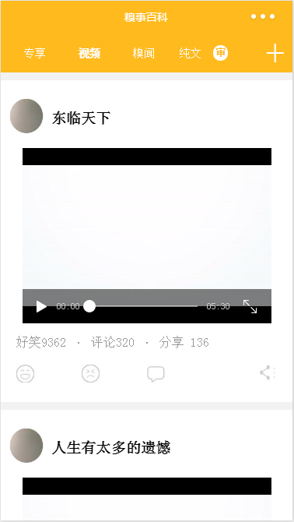
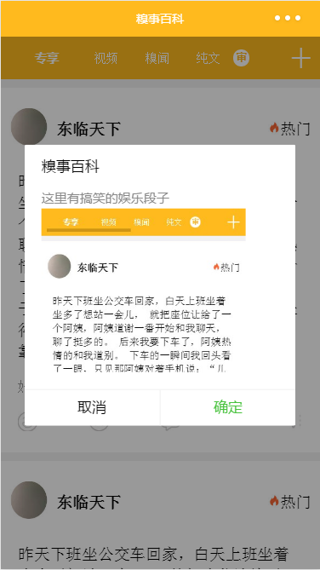
7.1 需求描述
第7章 综合案例：仿糗事百科微信小程序
微信小程序简明开发教程

Slide 4
7.2 设计思路及相关知识点
第7章 综合案例：仿糗事百科微信小程序
设计思路
相关知识点
微信小程序简明开发教程

Slide 5
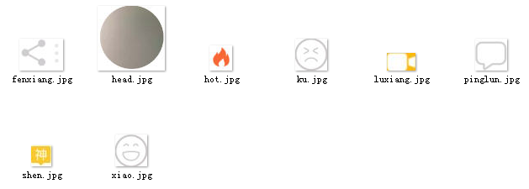
7.3 准备工作
第7章 综合案例：仿糗事百科微信小程序
微信小程序简明开发教程

Slide 6
7.4 设计流程
第7章 综合案例：仿糗事百科微信小程
顶部页签菜单滑动设计
顶部页签菜单切换效果设计
糗事列表页设计
视频列表页设计
分享设计
项目预览
微信小程序简明开发教程

Slide 7
总结
第7章 综合案例：仿糗事百科微信小程序
顶部页签菜单滑动设计
顶部页签菜单切换效果设计
糗事列表页设计
视频列表页设计
分享设计
项目预览
微信小程序简明开发教程

Slide 8
谢谢观看

